Slide 1
Современные формы работы с родителями.
Семья – воспитательная колыбель человека. Главными условиями первоначального семейного воспитания детей - здоровый семейный уклад, согласие родителей, взаимное уважение между ними, единый подход их к детям и делу воспитания.
Л. Н. Толстой

Slide 2
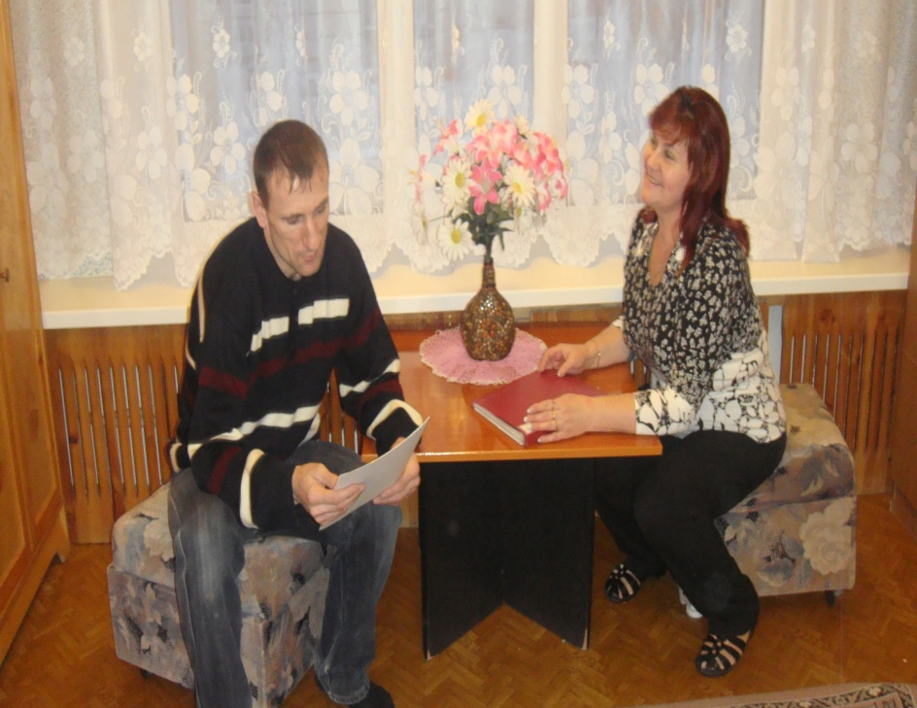
Беседа.
Тема:«Методы воспитания детей дошкольного возраста».

Slide 3
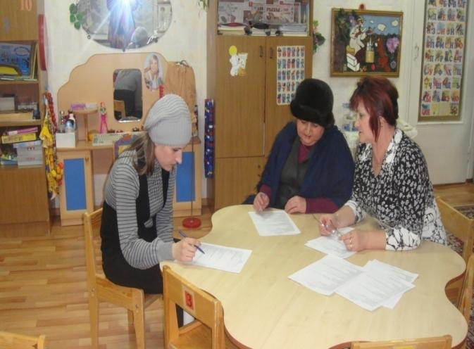
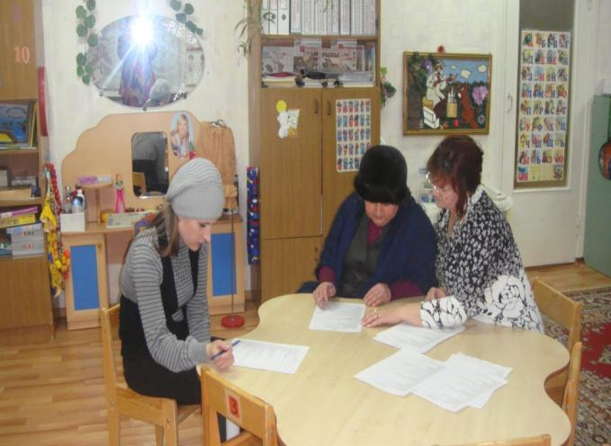
Анкетирование.
Тема : «Социальный паспорт семьи».

Slide 4
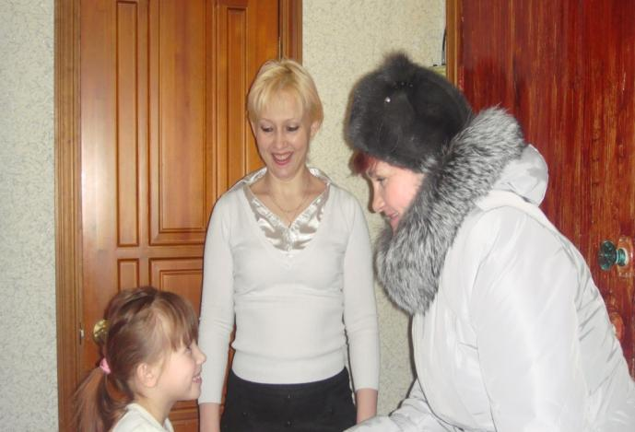
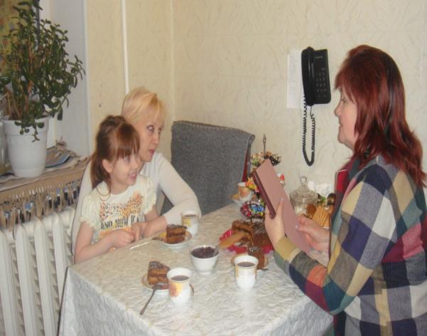
Рекомендации на тему: «Профилактические и закаливающие мероприятия ребенка в семье».
.
Посещение детей на дому.
Рекомендации на тему:
«Профилактические и закаливающие мероприятия ребенка в семье».

Slide 5
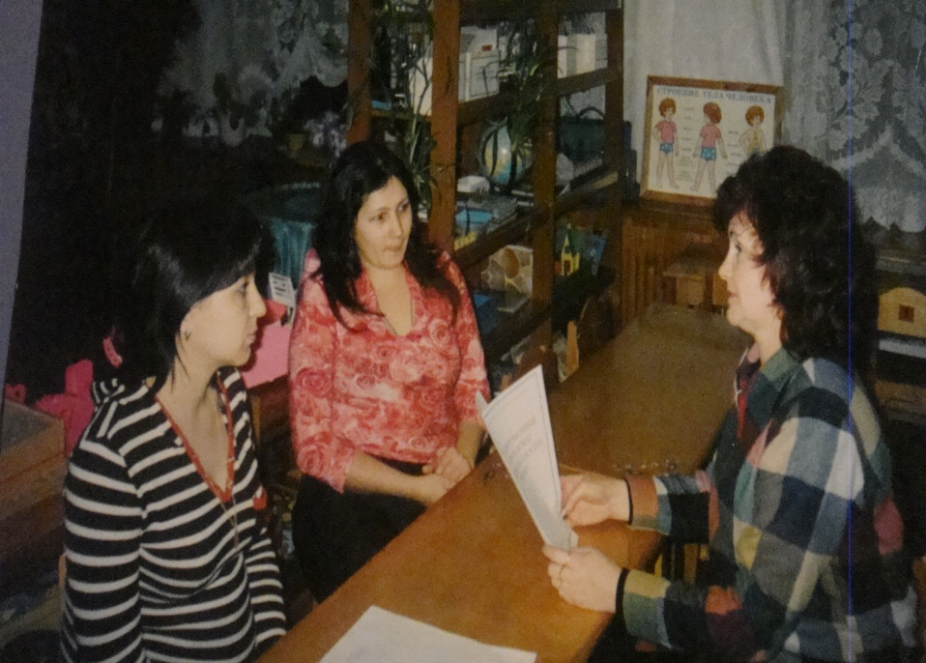
Консультация
Тема: «Особенности взаимодействия детей, родителей и педагогов».

Slide 6
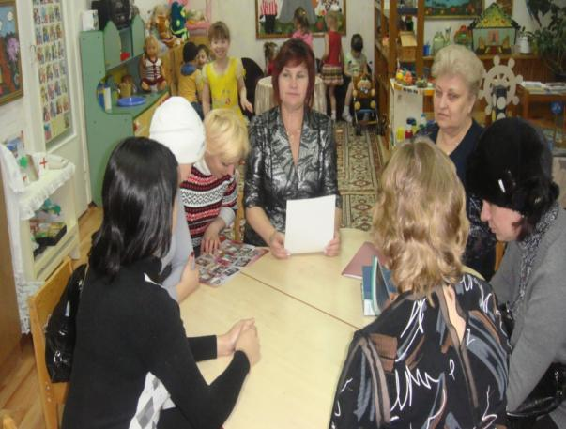
Мини- собрание.
(совместно с педагогом дополнительного образования по худ. труду)
Тема: «Чем и как занять ребенка дома?»

Slide 7
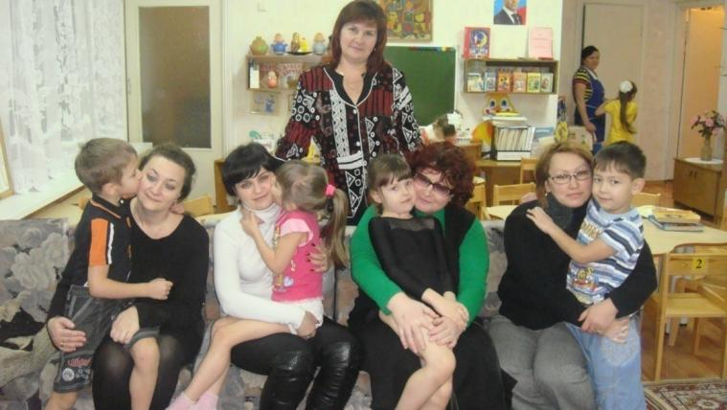
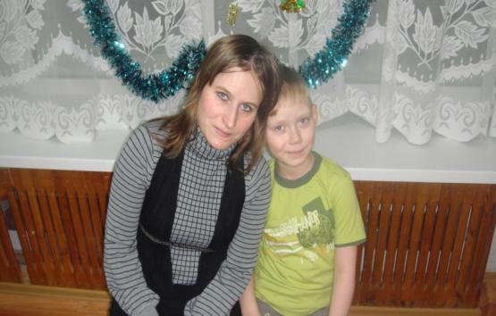
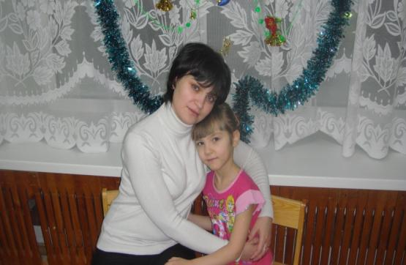
Родительский досуг.
Тема: «Моя мама».

Slide 8
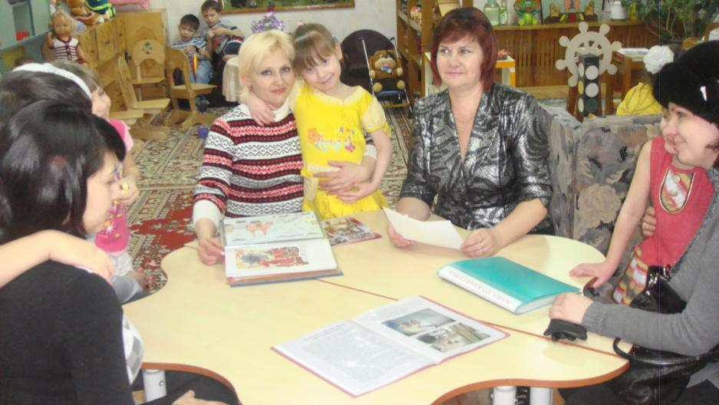
Родительское собрание.
Тема: «Секреты общения с ребенком в семье».

Slide 9
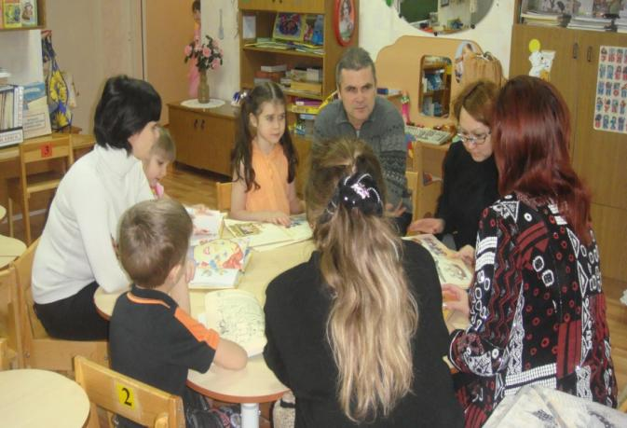
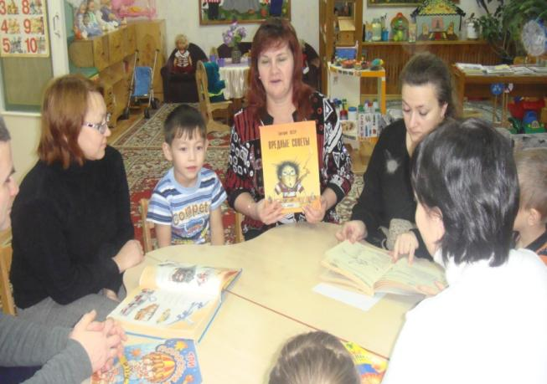
Вечер вопросов и ответов.
(круглый стол)
Тема:
«Использование художественной литературы при подготовке
детей к школе».

Slide 10
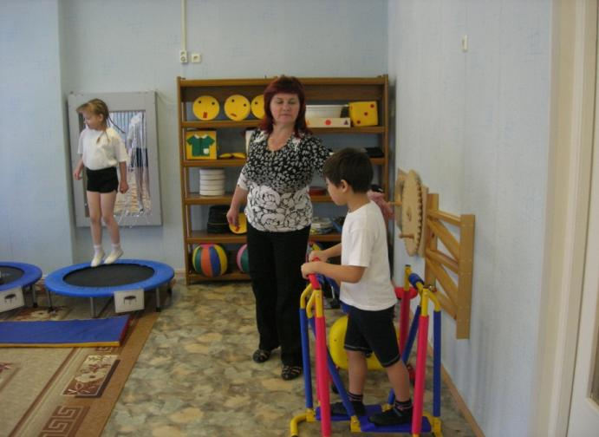
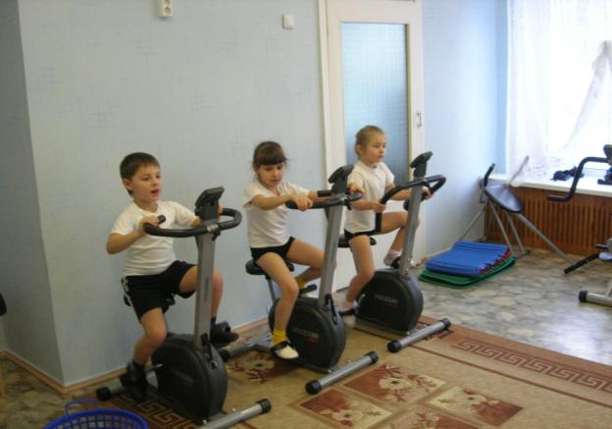
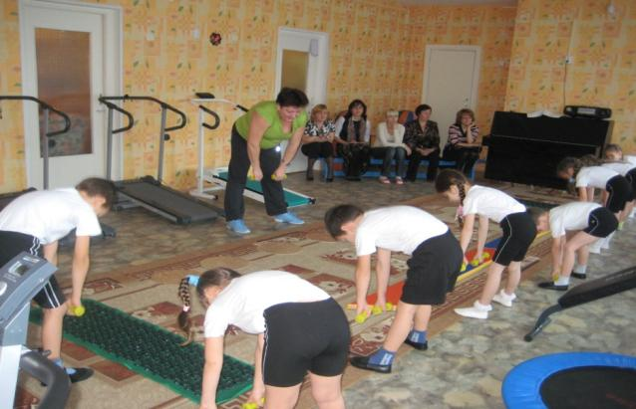
День открытых дверей.
Занятие в тренажерном зале.

Slide 11
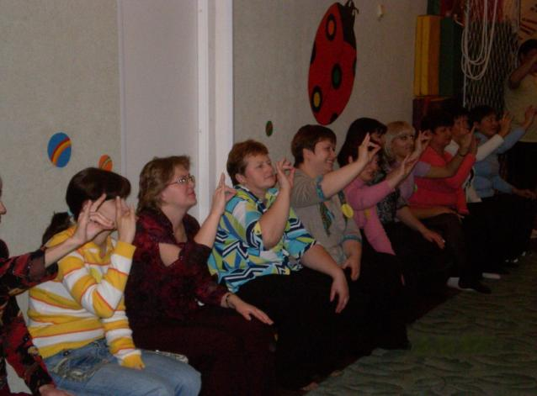
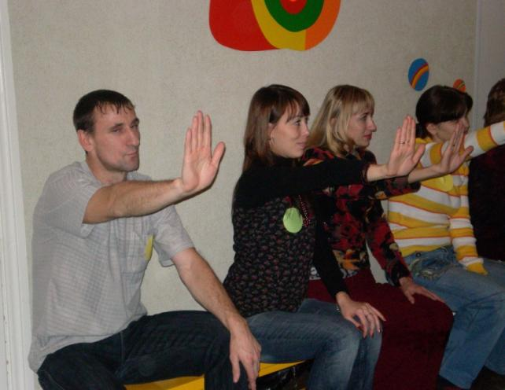
Родительский тренинг.
Тема: «Развитие мелкой моторики».

Slide 12
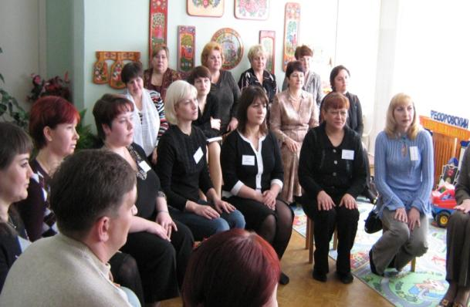
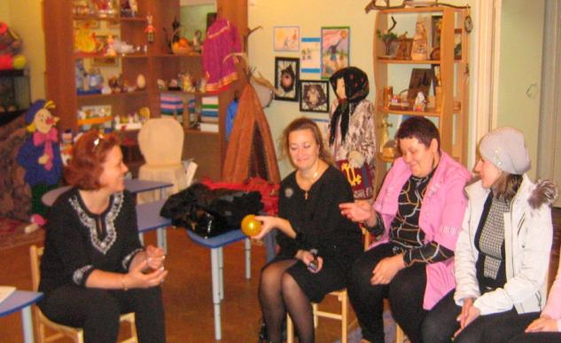
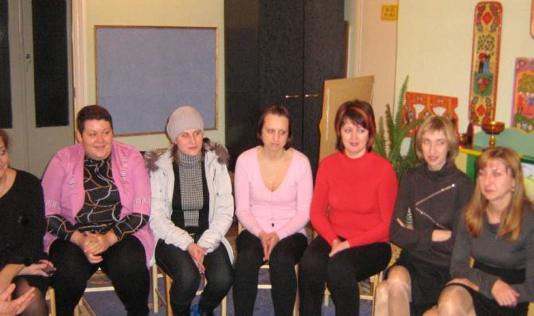
Родительская конференция
(совместно с педагогом – психологом).
Тема: «Роль игры при подготовке детей к школе».

Slide 13
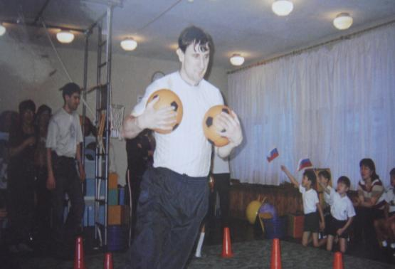
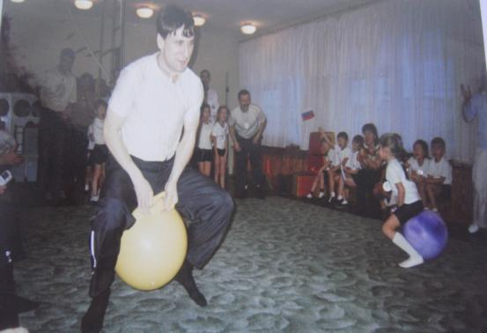
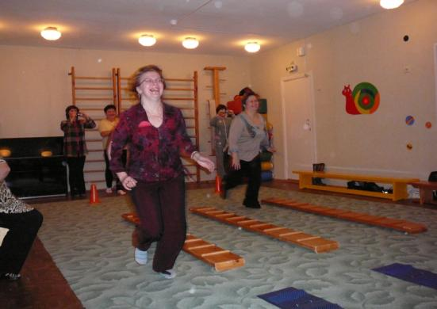
Спортивный праздник.
«Папа, мама, я – спортивная семья!».

Slide 14
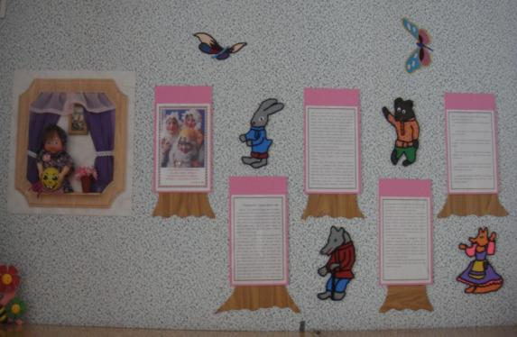
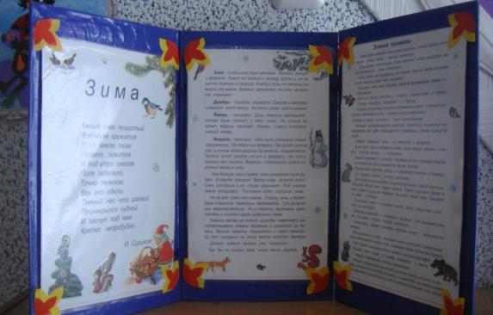
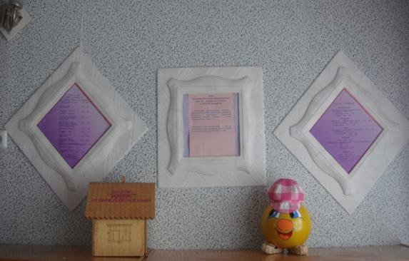
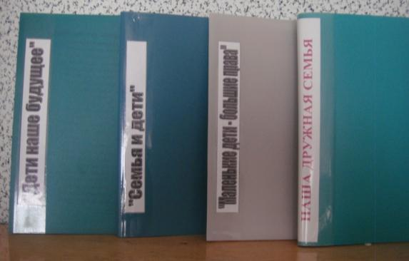
Наглядно – информационные формы работы с родителями.
(родительский уголок, папки - передвижки, папки – ширмы, памятки для родителей информационные листки).

Slide 15
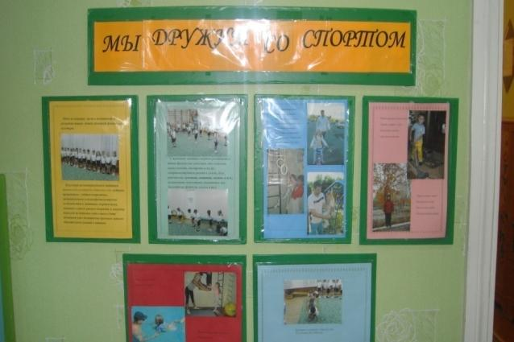
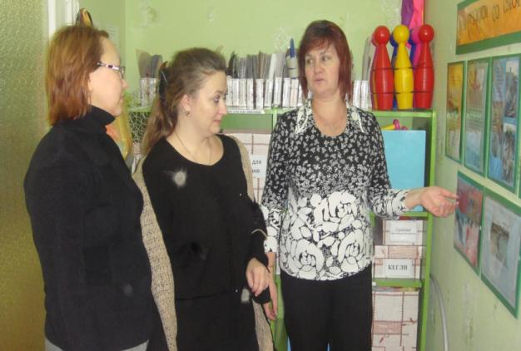
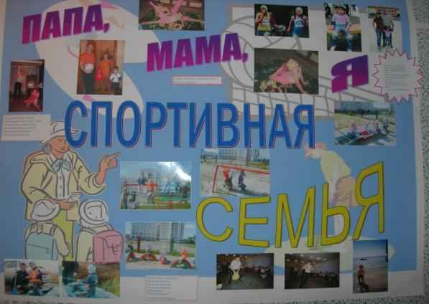
Информация для родителей
по теме: «Формирование здорового образа жизни у детей»
«В здоровом теле – здоровый дух!» (древнегреческое изречение)

Slide 16
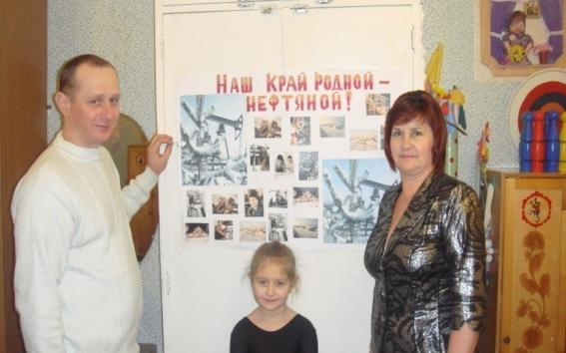
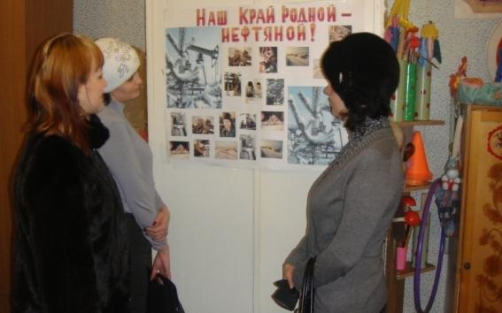
Наш дом – Югорская земля!
(выпуск совместной газеты с родителями)

Slide 17
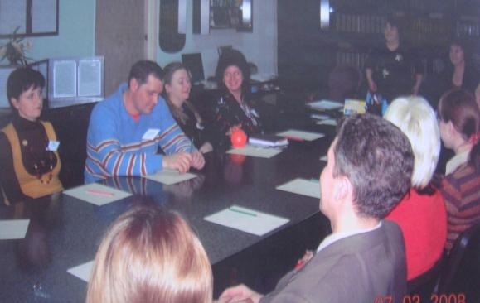
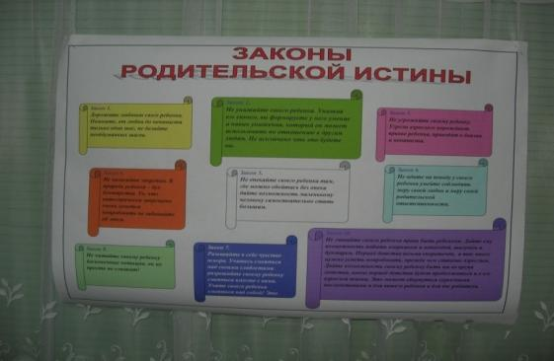
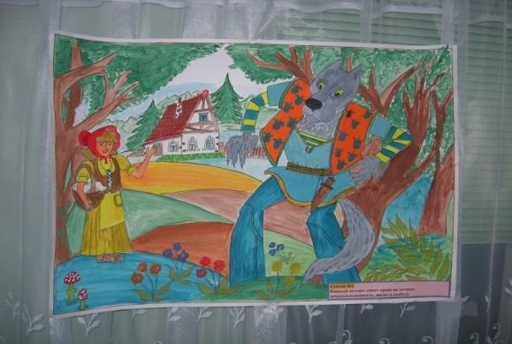
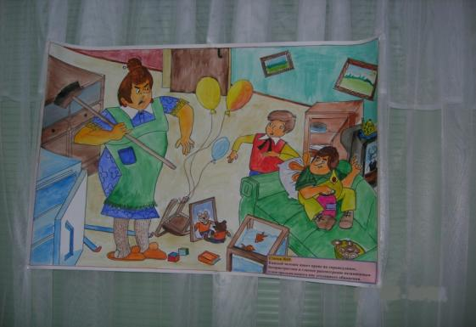
Родительская газета:
«Защита прав и достоинств ребенка».
Взрослый мир в детских мультфильмах.

Slide 18
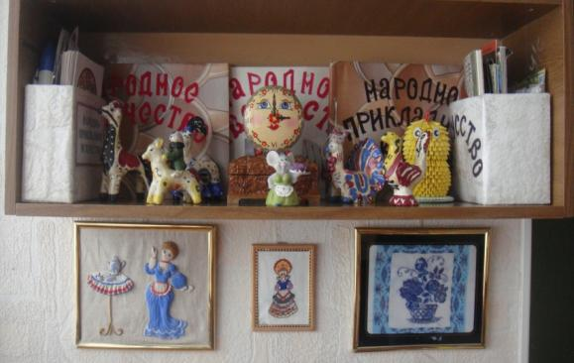
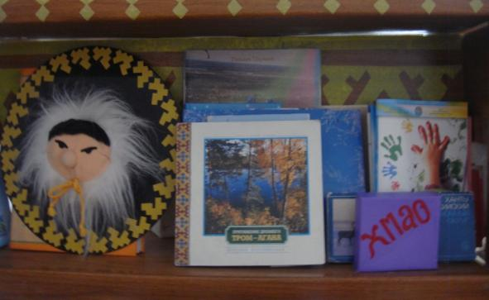
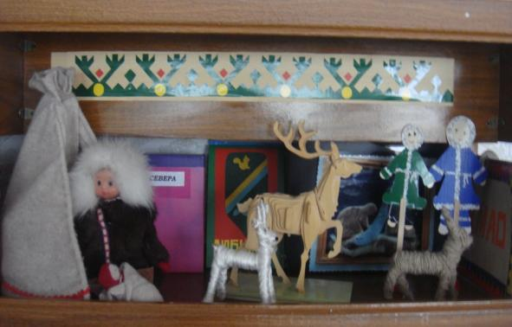
Рисунки и поделки детей совместно с родителями,
с учётом регионального компонента.
Родители у нас – народ прекрасный,
Смысл воспитания для них, предельно ясен.
Ведь только творчество и труд,
Нам личность в будущем дадут.
Спасибо вам за труд большой,
За все, что сделано с душой!

Slide 19
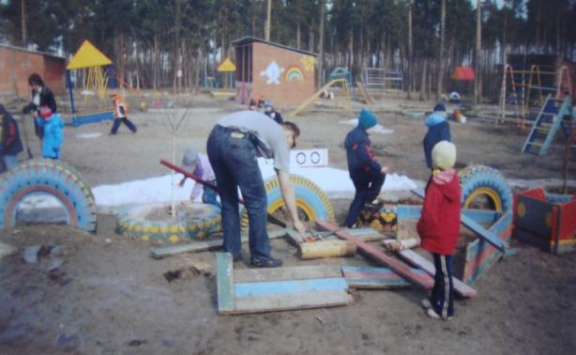
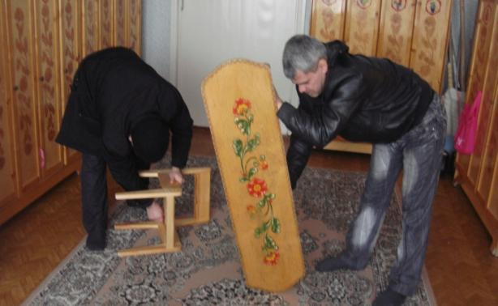
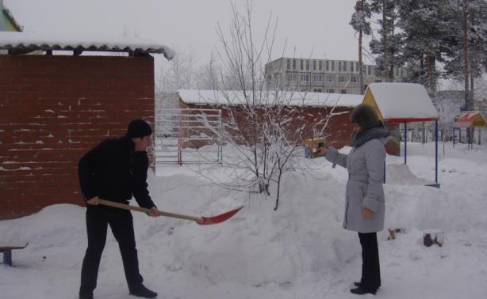
Помощь родителей по благоустройству и ремонту детского сада.
В группе папа есть у нас,
Он помощник просто класс.
Пишет, чинит и строгает,
И во всем нам помогает.

Slide 20
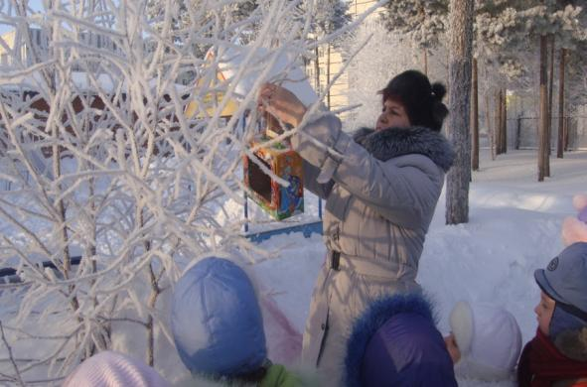
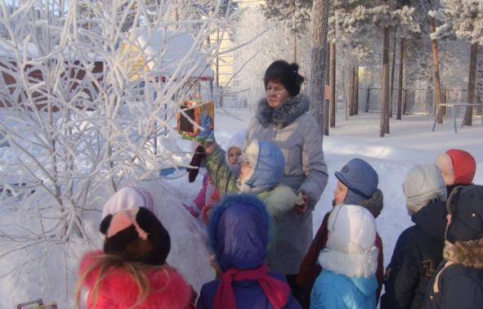
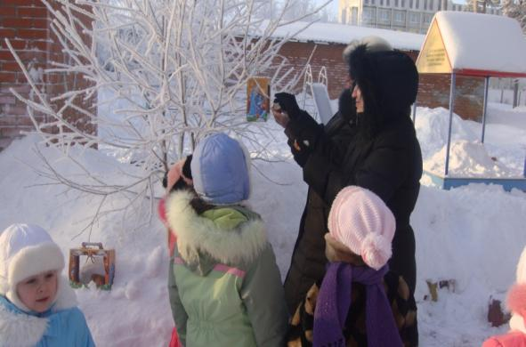
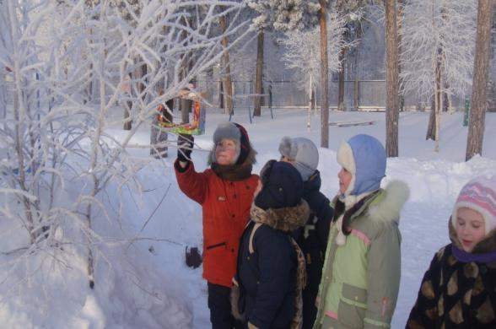
Акция экологического содержания «Покормим птиц зимой!».

Slide 21
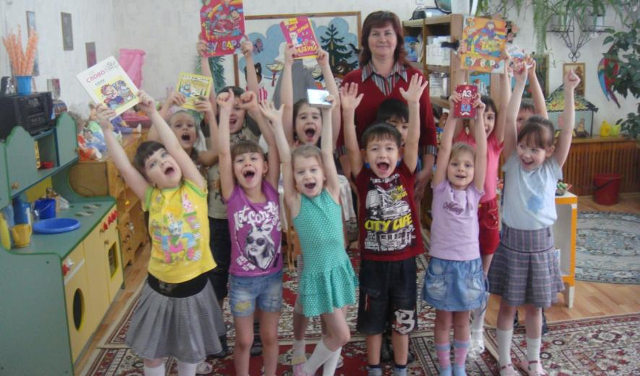
Спасибо за внимание.
. А нам, скоро в школу!
Воспитание детей – самая универсальная, самая сложная и благородная работа, единая для всех и в то же время своеобразная и неповторимая в каждой современной семье. Каждое мгновение этой работы – творение будущего и взгляд в будущее.

